Slide 1



TRƯỜNG TIỂU HỌC HÒA NGHĨA
CHÀO MỪNG
QUÝ THẦY, CÔ GIÁO VỀ DỰ GIỜ THĂM LỚP
Môn: Tiếng Việt - Lớp 2A
Giáo viên: Nguyễn Thị Mai Lan

Slide 2

Tiết 1,2

Slide 3

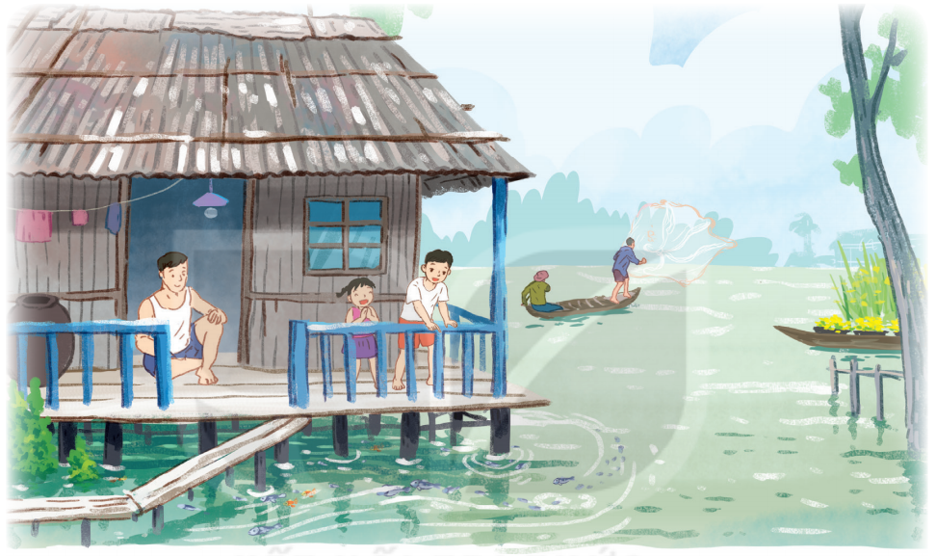

Slide 4
BÀI 2
MÙA NƯỚC NỔI

Slide 5

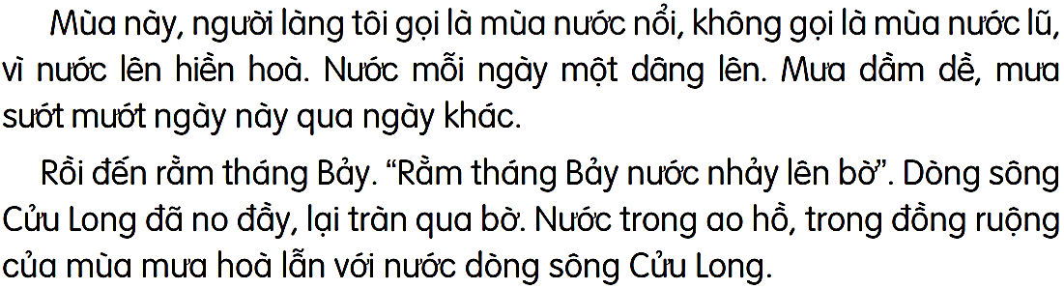

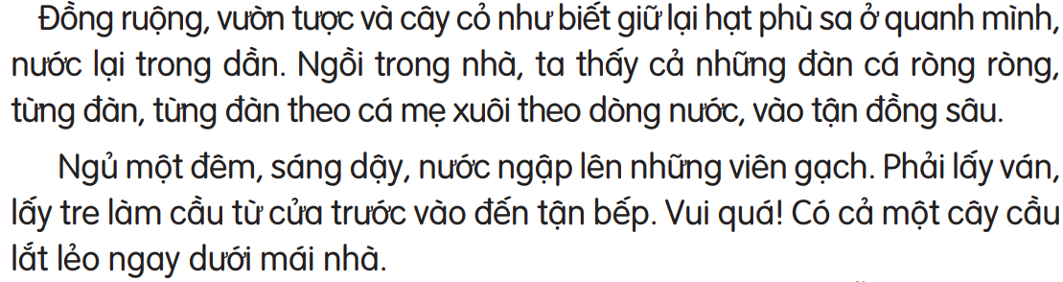
Đọc văn bản

Slide 6
1
2
3
4
Đọc nối tiếp đoạn
Bài có mấy đoạn?

Slide 7
Luyện đọc từ khó
Sướt mướt
Nước lũ
Cửu Long
Lắt lẻo

Slide 8
Luyện đọc câu dài
Nước trong ao hồ, trong đồng ruộng của mùa mưa hoà lẫn với nước dòng sông Cửu Long.

Slide 9

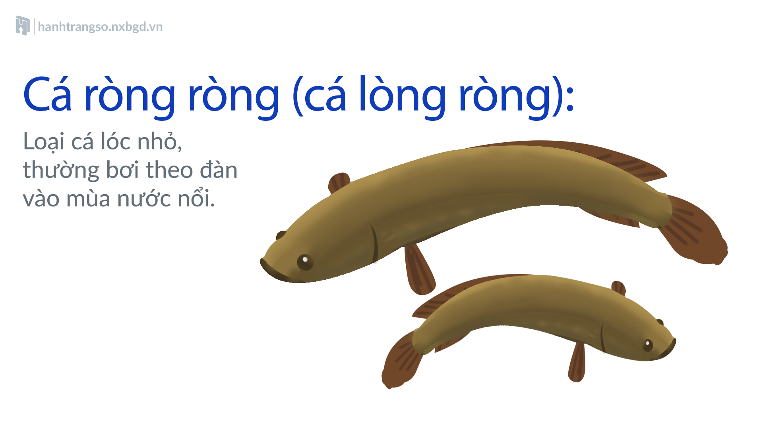
Giải nghĩa từ
ĐỌC

Slide 10


Slide 11
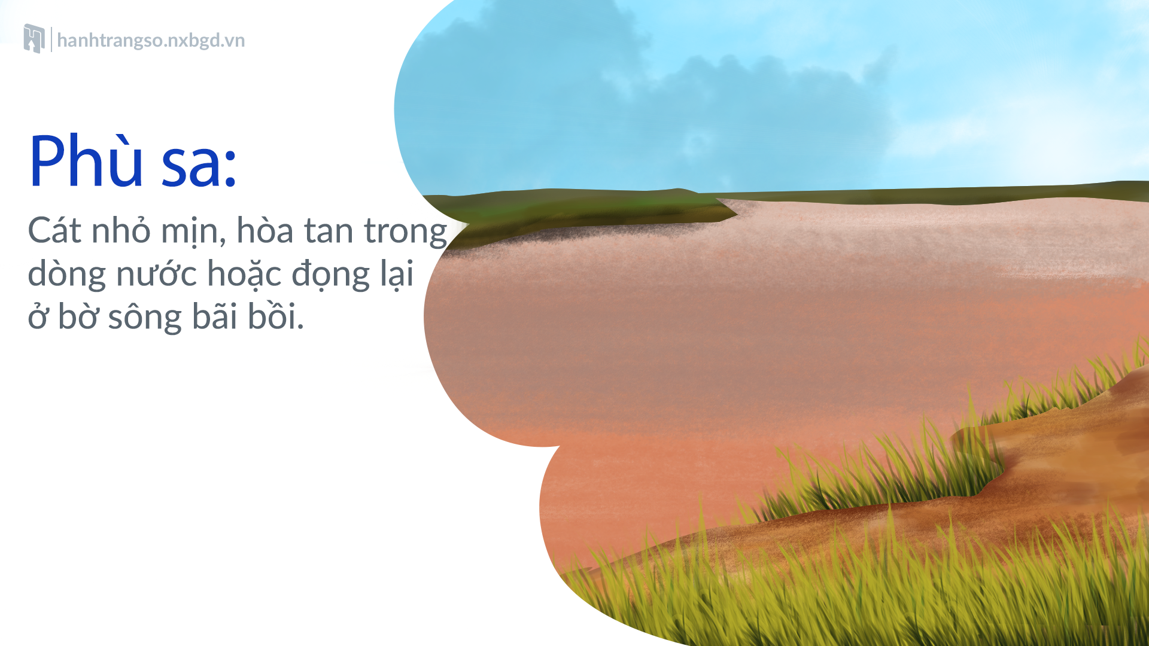

Slide 12
Đọc toàn bài

Slide 13
Câu 1. Vì sao người ta gọi là mùa nước nổi mà không gọi là mùa nước lũ?
Người ta gọi là mùa nước nổi mà không gọi là mùa nước lũ vì nước lên hiền hoà

Slide 14
Câu 2. Cảnh vật trong mùa nước nổi thế nào?
- Sông nước
- Đồng ruộng, vườn tược, cây cỏ
- Cá
Trong mùa nước nổi, nước dâng cao, nước trong ao hồ, trong đồng ruộng hoà lẫn với nước sông Cửu Long, vườn tược, cây cỏ được bồi đắp phù sa, cá ròng ròng bơi thành từng đàn, theo cá mẹ xuôi theo dòng nước, vào tận đồng sâu.

Slide 15
Câu 3. Vì sao vào mùa nước nổi, người ta phải làm cầu từ cửa trước vào đến tận bếp?
Vào mùa nước nổi, người ta phải làm cầu từ cửa trước vào đến tận bếp vì nước ngập lên những viên gạch, không đi lại được.

Slide 16
Câu 4. Em thích nhất hình ảnh nào trong bài?
Em thích nhất hình ảnh: đàn cá ròng ròng, từng đàn,từng đàn cùng cá mẹ xuôi theo dòng nước.

Slide 17
NỘI DUNG
NỘI DUNG
Bài văn đã tái hiện lại hiện thực mùa nước nổi xảy ra ở đồng bằng sông Cửu Long hàng năm. Qua đó thấy được tình yêu của tác giả với vùng đất này.

Slide 18
Luyện đọc lại

Slide 20
Luyện tập

Slide 21



LUYỆN TẬP
Câu 1. Tìm từ chỉ đặc điểm của mưa có trong bài đọc.

Slide 22
Câu 2. Tìm thêm từ ngữ tả mưa.
ào ào, tí tách, lộp bộp,…

